Slide 1
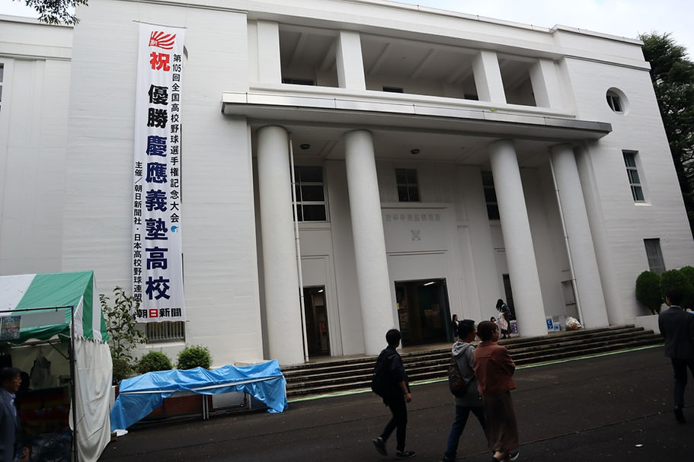
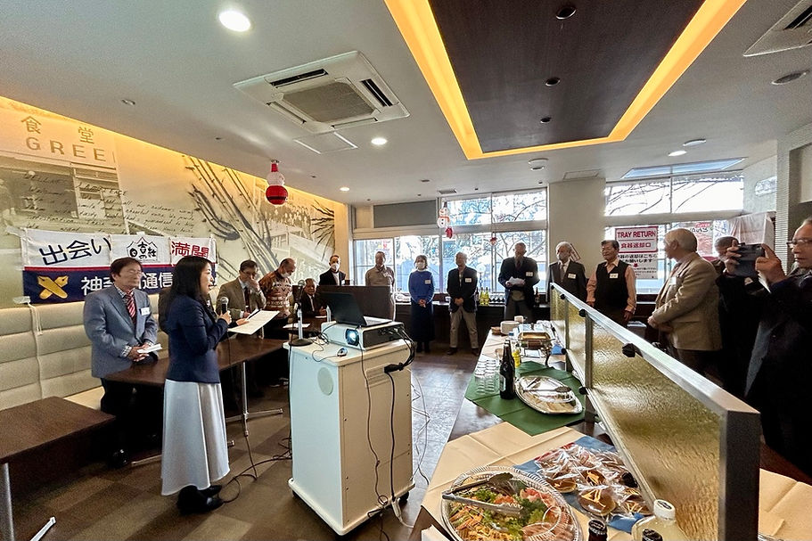
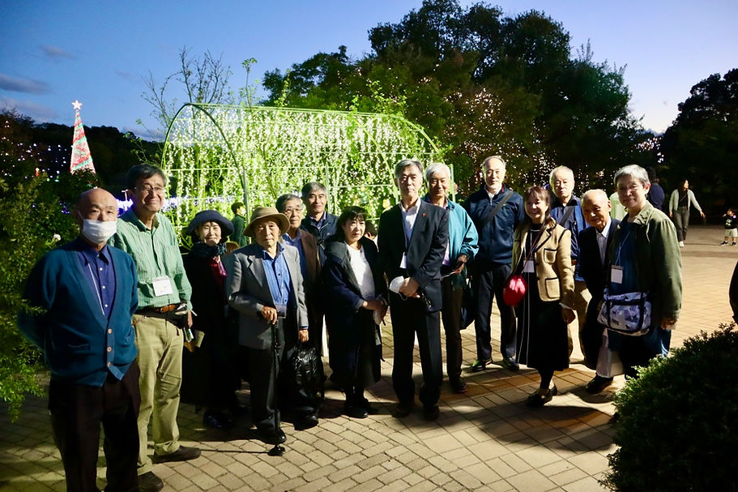
活動報告と計画
2024年度活動報告 |  |  | 2025年度活動計画
2023年 10月 | 連合三田会 | 塾高前、独立館 | 2024年10月 | 連合三田会 | 塾高前、 4₋426教室
2023年 12月 | 忘年会 | 日吉校舎 （サボテン） 27名 | 2024年12月 | 忘年会 | 横浜「大陸」
2024年 9月 | 北関東合同 通信三田会 | 主幹茨城 （水戸弘道館他） （24名内神奈川6名） | 2025年 9月 | 北関東合同通信 三田会 | 主幹 神奈川 （計画中）
※各部署応援（慶早交流会他）

Slide 2
拡大北関東合同通信三田会
日時：2025年9月6日（土）~7日（日）
６日（土）1日参加可
場所：神奈川県内（候補地：横浜、鎌倉などを計画）
参加通信三田会
（過去実績）：群馬、栃木、埼玉、千葉、神奈川

Slide 3
拡大北関東合同通信三田会（時程案）
2024年9月7日（土）
12：00 水戸駅集合
12：30－12：45 偕楽園
12：45－14：30 昼食・自己紹介
14：30－14：45 偕楽園へ徒歩移動
14：45－17：00 偕楽園・水戸城下
17：00－17:30 水戸駅で解散、
三の丸ホテル
18：00－21：30 居酒屋で懇親会
カラオケ
2024年9月8日（日）
9：00－12：00 水戸市内観光、
13：30－ 昼食後解散
2025年9月6日（土）
12：00 横浜又は鎌倉集合
12：30－14：00 昼食＆懇談
14：00－16：30 名所旧跡訪問
16：30－17：00 解散
17：00－17：30 ホテル(20名程度）
18：00－20：00 懇親会(30名前後）
20：00―20：30 マリンタワーで夜景
20：45―22：00 カラオケ
2025年9月7日（日）
9：00－12：00 観光
12：00－14：00 昼食
（横浜中華街他）
14：00 解散

Slide 4
拡大北関東合同通信三田会
概観スケジュール
12月
キックオフ
３月
研修地決定
４月
宿泊ホテル・宴会場の決定
6月
各通信三田会にアナウンス
7月
最終確認（最終予算他）
8月
出席者確認
9月
催行
プロジェクトのご協力をお願いいたします

